Slide 1
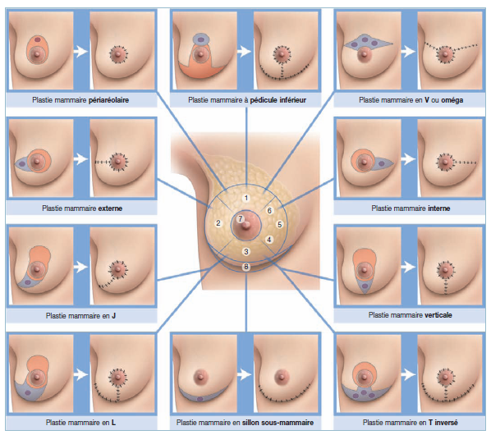
Chirurgie conservatrice du sein
1 cm
Clough. Ann Surg Oncol. 2010 May;17(5):1375-91.

Slide 2
Chirurgie conservatrice du sein

Slide 3
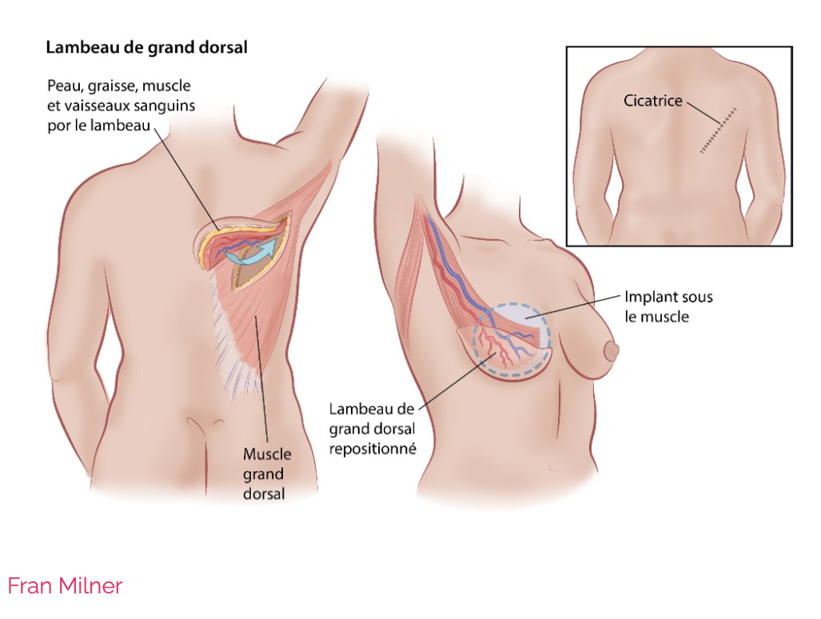
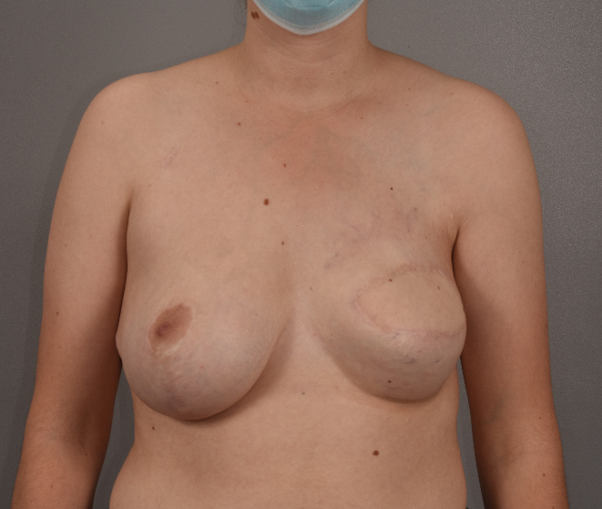
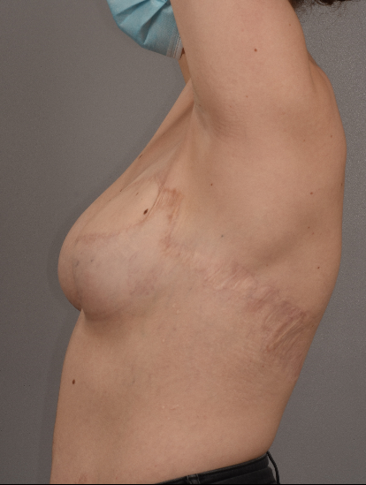
Imagerie post mastectomie avec reconstruction
Notes:
* Il est inutile de proposer une IRM si une image suspecte est accessible à un geste biopsique percutané, geste qui sera de toute manière indispensable à la décision thérapeutique

Slide 4
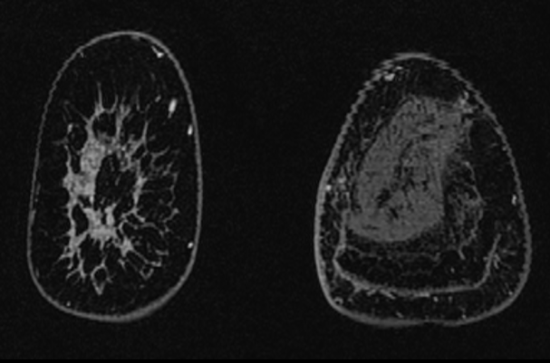
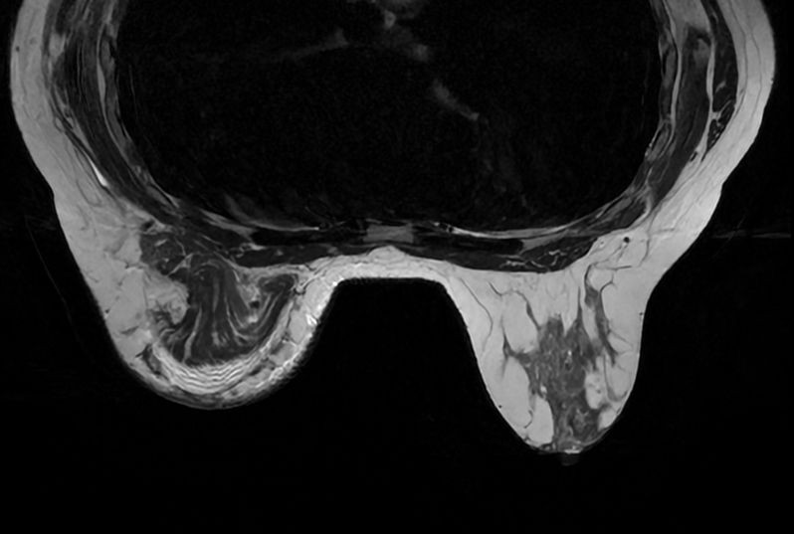
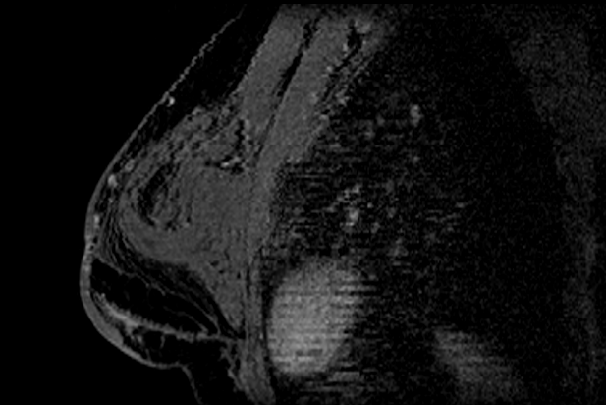
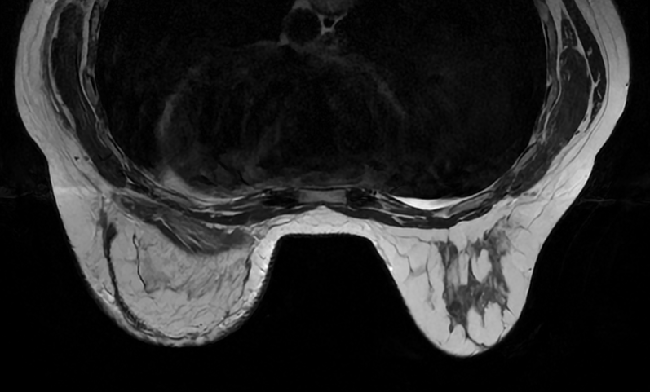

Slide 5
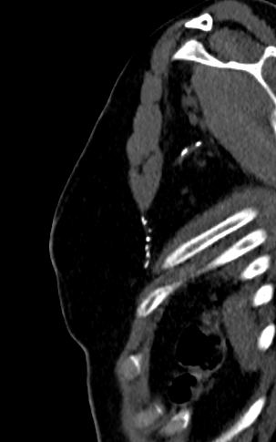
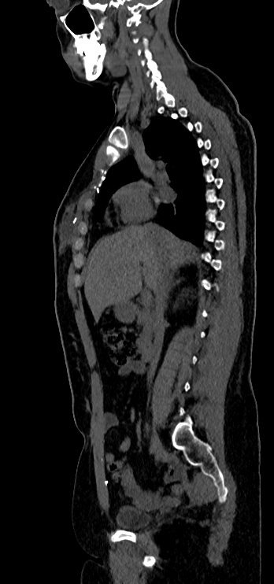
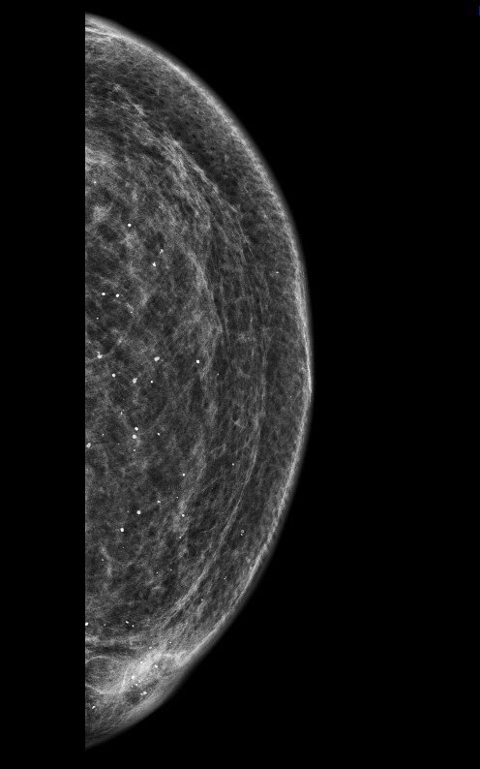
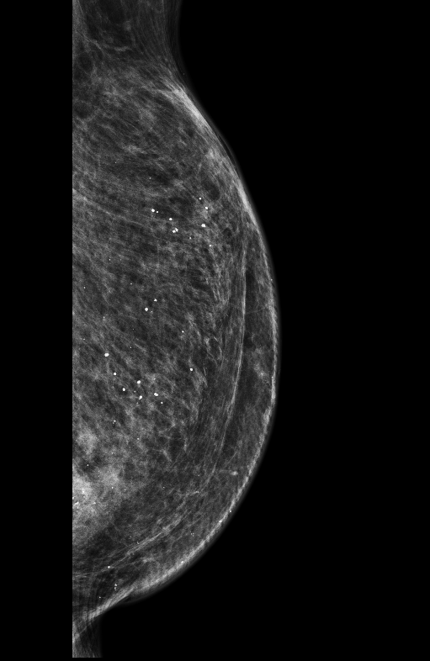
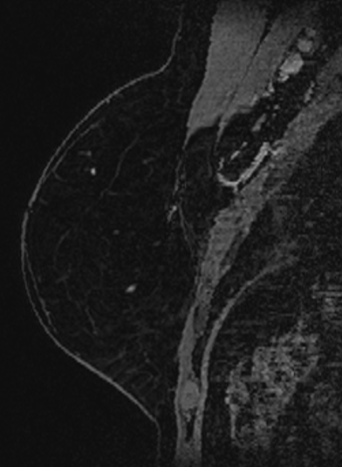
DIEP
Clip
DIEP
Reconstruction par lambeau DIEP

